Slide 1
분류

Slide 2
목차
분류 문제란?
Titanic Dataset
MNIST Dataset

Slide 3
분류 문제란?
예측하고자 하는 값이 부류값(또는 소속)인 경우
예) 개와 고양이 분류 문제(개 or 고양이) X-ray 데이터로부터 암 발병 여부(True or False) MNIST 데이터셋(0~9 까지의 손 글씨 데이터) ImageNet 데이터셋(1000가지 클래스의 이미지 데이터)

Slide 4
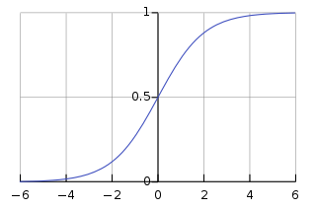

분류 문제란? – Binary Classification
분류 해야 할 클래스가 두 가지(0 or 1)인 경우. 로지스틱 회귀(Logistic Regression)이라고 칭하기도 함.
로지스틱 회귀는 로지스틱 함수를 사용하는 회귀.
$$y=\frac{1}{1+e^{−x}}$$
로지스틱 함수의 일종인 시그모이드 함수

Slide 5
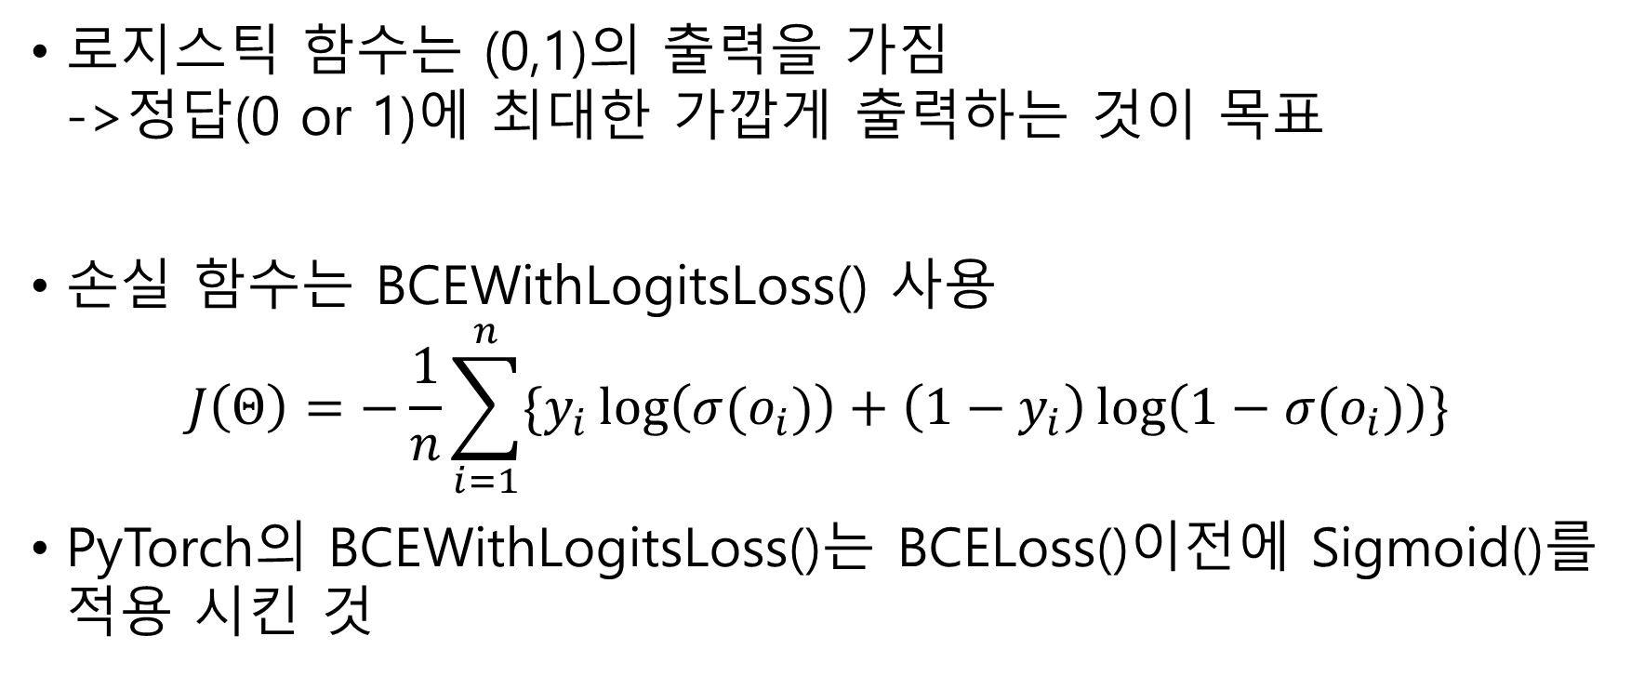
분류 문제란? – Binary Classification
로지스틱 함수는 (0,1)의 출력을 가짐 ->정답(0 or 1)에 최대한 가깝게 출력하는 것이 목표
손실 함수는 BCEWithLogitsLoss() 사용 $J\left(Θ\right)=−\frac{1}{n}\sum_{i=1}^{n}{\{y_{i}\log\left(σ(o_{i})\right)+\left(1−y_{i}\right)\log\left(1−{σ(o}_{i})\right)\}}$
PyTorch의 BCEWithLogitsLoss()는 BCELoss()이전에 Sigmoid()를 적용 시킨 것

Slide 6
분류 문제란? – Binary Classification
Binary Classification의 경우 모델의 마지막 layer는 nn.Linear(in_feature,1)인 경우가 많음.
해당 경우에는 손실 함수로 BCEWithLogitsLoss() 사용.
만약 nn.Sigmoid()로 끝나는 경우 BCELoss() 사용.

Slide 7
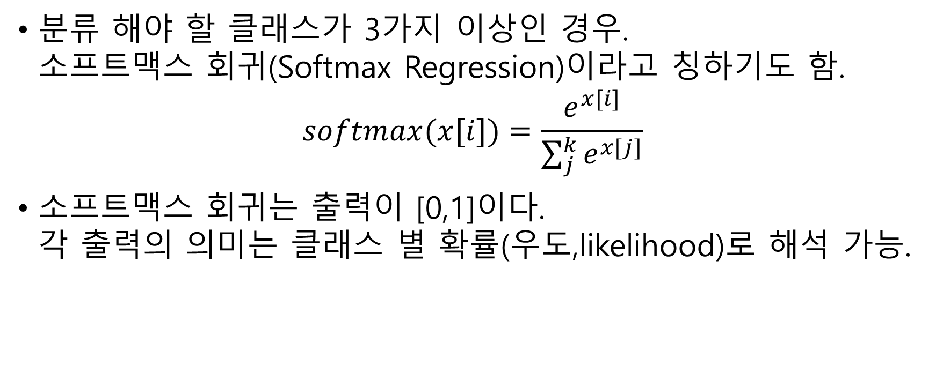
분류 문제란? – Multinomial Classification
분류 해야 할 클래스가 3가지 이상인 경우. 소프트맥스 회귀(Softmax Regression)이라고 칭하기도 함.
$$softmax(x[i])=\frac{e^{x[i]}}{\sum_{j}^{k}{e^{x[j]}}}$$
소프트맥스 회귀는 출력이 [0,1]이다. 각 출력의 의미는 클래스 별 확률(우도,likelihood)로 해석 가능.

Slide 8
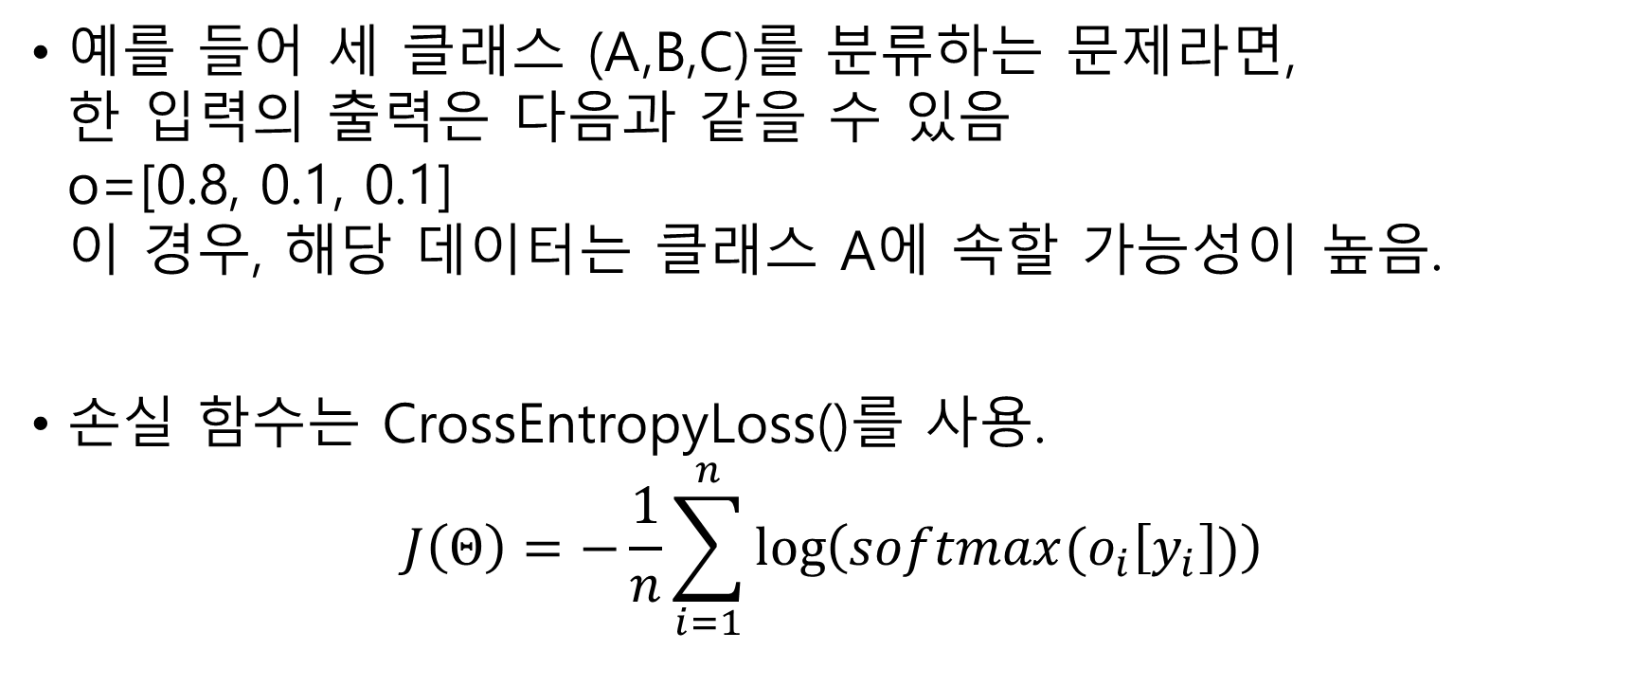
분류 문제란? – Multinomial Classification
예를 들어 세 클래스 (A,B,C)를 분류하는 문제라면, 한 입력의 출력은 다음과 같을 수 있음 o=[0.8, 0.1, 0.1] 이 경우, 해당 데이터는 클래스 A에 속할 가능성이 높음.
손실 함수는 CrossEntropyLoss()를 사용.
$$J\left(Θ\right)=−\frac{1}{n}\sum_{i=1}^{n}{\log\left(softmax(o_{i}\left[y_{i}\right])\right)}$$

Slide 9
분류 문제란? – Multinomial Classification
N개의 클래스를 분류해야 하는 문제의 경우 모델의 마지막 layer는 nn.Linear(in_features, N)인 경우가 많음. 이 경우, CrossEntropyLoss() 사용.
만약 nn.Softmax()로 끝나는 경우, NLLLoss() 사용.

Slide 10
Titanic Dataset
타이타닉호의 탑승자 데이터를 바탕으로 생존여부 예측
Binary Classification의 대표적인 데이터
Train data: 789 rows, Test data: 89 rows
출처: Kaggle

Slide 11
Titanic Dataset
실제 데이터에서 구현상 편의를 위해 일부 column만 다룰 예정.
Columns 설명 Pclass: 좌석의 등급(1=1st, 2=2nd, 3=3rd) Sex: 성별(0=남성, 1=여성) Age: 나이 Siblings/Spouses Aboard: 배에 탑승한 형제자매/배우자의 수 Parents/Children Aboard: 배에 탑승한 부모/자녀의 수
Target Survived: 생존 여부(0=사망, 1=생존)

Slide 12
Titanic Dataset
Baseline Model: Linear(6,10)->Sigmoid()->Linear(10,1) Loss: BCEWithLogitsLoss() Optimizer: SGD(lr=0.001) Num epochs: 100 Early stop: None
Result: 0.6830 (BCEWithLogitsLoss), 62.92% (Accuracy)

Slide 13
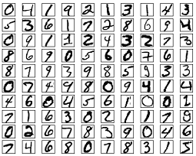
MNIST Dataset
0부터 9까지의 흑백 손 글씨 이미지 데이터셋
Multinomial Classification과 Computer Vision 분야에서 가장 유명한 데이터셋
Train data: 60,000 rows, Test data: 10,000 rows
출처: Yann Lecun

Slide 14
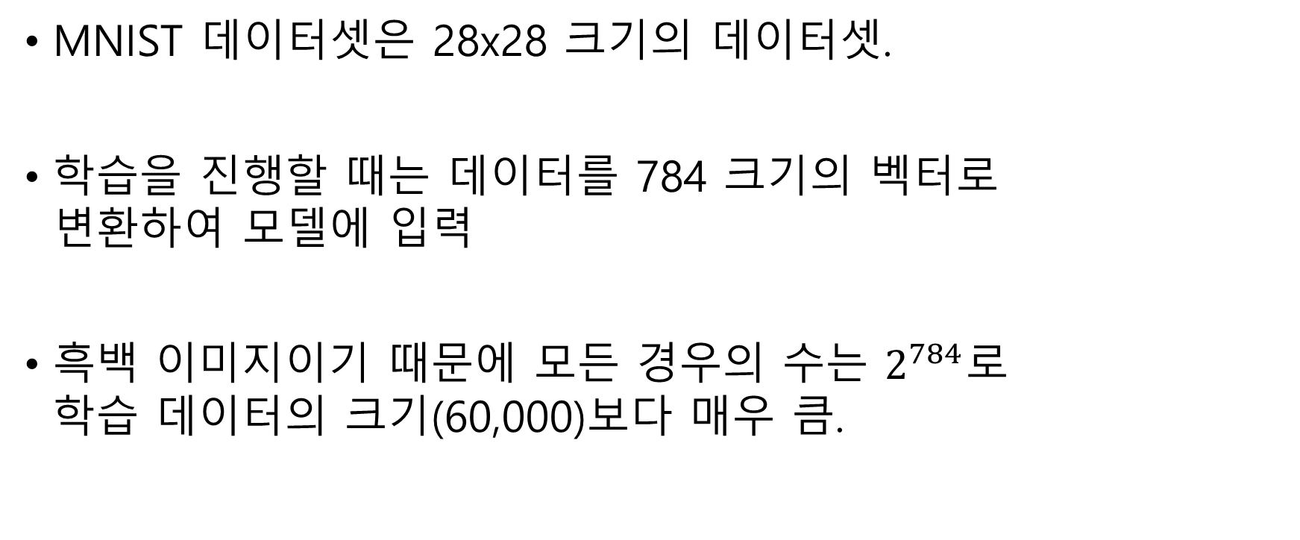
MNIST Dataset
MNIST 데이터셋은 28x28 크기의 데이터셋.
학습을 진행할 때는 데이터를 784 크기의 벡터로 변환하여 모델에 입력
흑백 이미지이기 때문에 모든 경우의 수는 $2^{784}$로 학습 데이터의 크기(60,000)보다 매우 큼.

Slide 15
MNIST Dataset
Baseline Model: Flatten()->Linear(784,1000)->Sigmoid()->Linear(1000,10) Loss: CrossEntropyLoss() Optimizer: SGD(lr=0.001) Num epochs: 10 Early stop: None
Result: 2.1438 (CrossEntropyLoss), 56.48% (Accuracy)

Slide 16
Titanic Dataset & MNIST Dataset
성능을 향상시키기 위해
모델의 구조 변경(layer 추가 또는 제거, 활성 함수 변경)
Learning rate 조절
최적화 알고리즘 변경(SGD or Adam, …)
num_epochs 조절
학습 데이터 변경
등을 적용하여 계속하여 학습, 성능이 향상된다면 원인 분석

Slide 17
6장 Preview
이미지나 영상 데이터를 학습하는 데 효과적인 Convolutional Neural Network(CNN)
기존에 잘 학습된 모델을 사용하는 Transfer Learning
다음 데이터 셋에 대해 실습 진행
Dogs and Cats Dataset: 강아지와 고양이 분류

Slide 18
References
[1] https://ratsgo.github.io/machine%20learning/2017/04/02/logistic/
[2] https://github.com/hunkim/DeepLearningZeroToAll
[3] https://www.kaggle.com/c/titanic
[4] https://sdc-james.gitbook.io/onebook/4.-and/5.1./5.1.3.-mnist-dataset
[5] http://yann.lecun.com/exdb/mnist/

